Slide 1






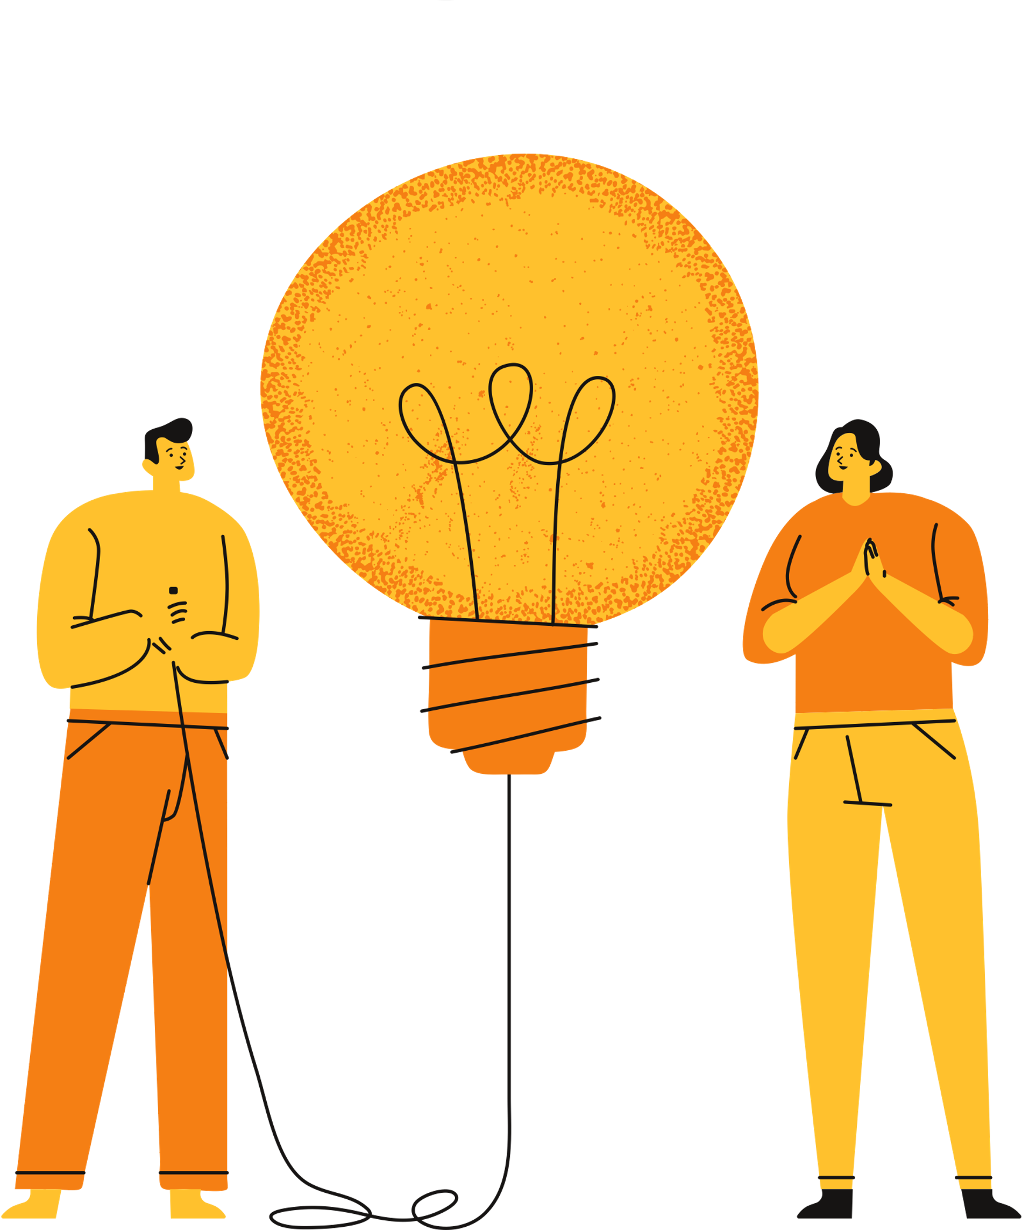
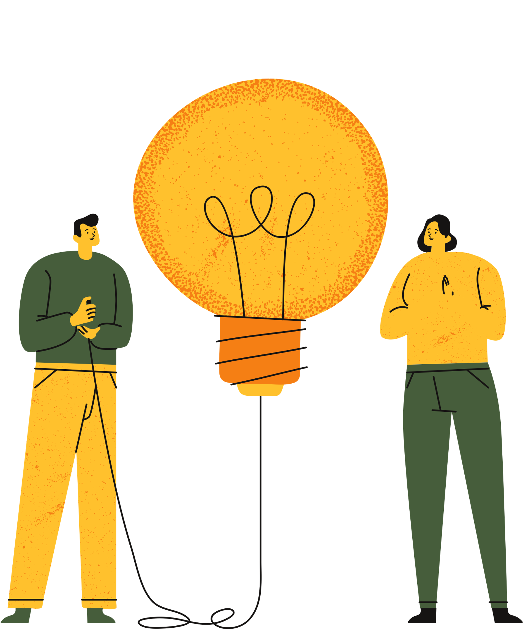


Slide 2



2. TIẾT KIỆM
NĂNG LƯỢNG ĐIỆN

Slide 3



Slide 4



Nội dung
Nội dung
Sắm vai tuyên truyền về cách sử dụng điện an toàn, tiết kiệm.

Slide 5

Để an toàn khi sử dụng điện cần: tuân thủ theo các biển báo an toàn điện; không chơi hoặc đến gần đường dây dẫn điện, trạm biến áp; tuyệt đối không chạm tay vào chỗ hở của đường dây điện, lỗ ở ổ cắm điện,...
Em đã học
Một số việc làm thiết thực để tiết kiệm năng lượng điện ở trường và ở nhà: tắt các thiết bị điện khi không sử dụng; dùng loại đèn tiết kiệm điện; chỉ sử dụng quạt điện và máy điều hoà khi cần thiết; không mở tủ lạnh quá lâu và nhiều lần,.

Slide 6
